Slide 1

MANUAL BAGI MEMASUKKAN REKOD LATIHAN / KURSUS (TRAINING SUMMARY)

Slide 2
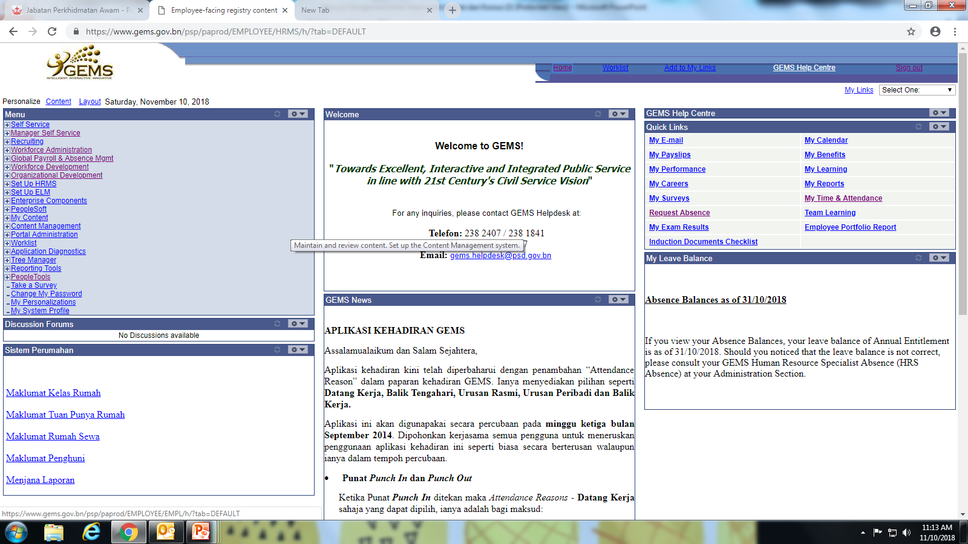
1. Klik Workforce Development

Slide 3
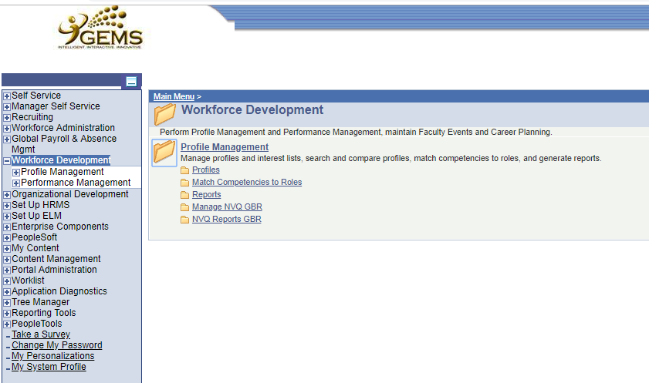
2. Klik Profile Management
3. Klik Profiles

Slide 4
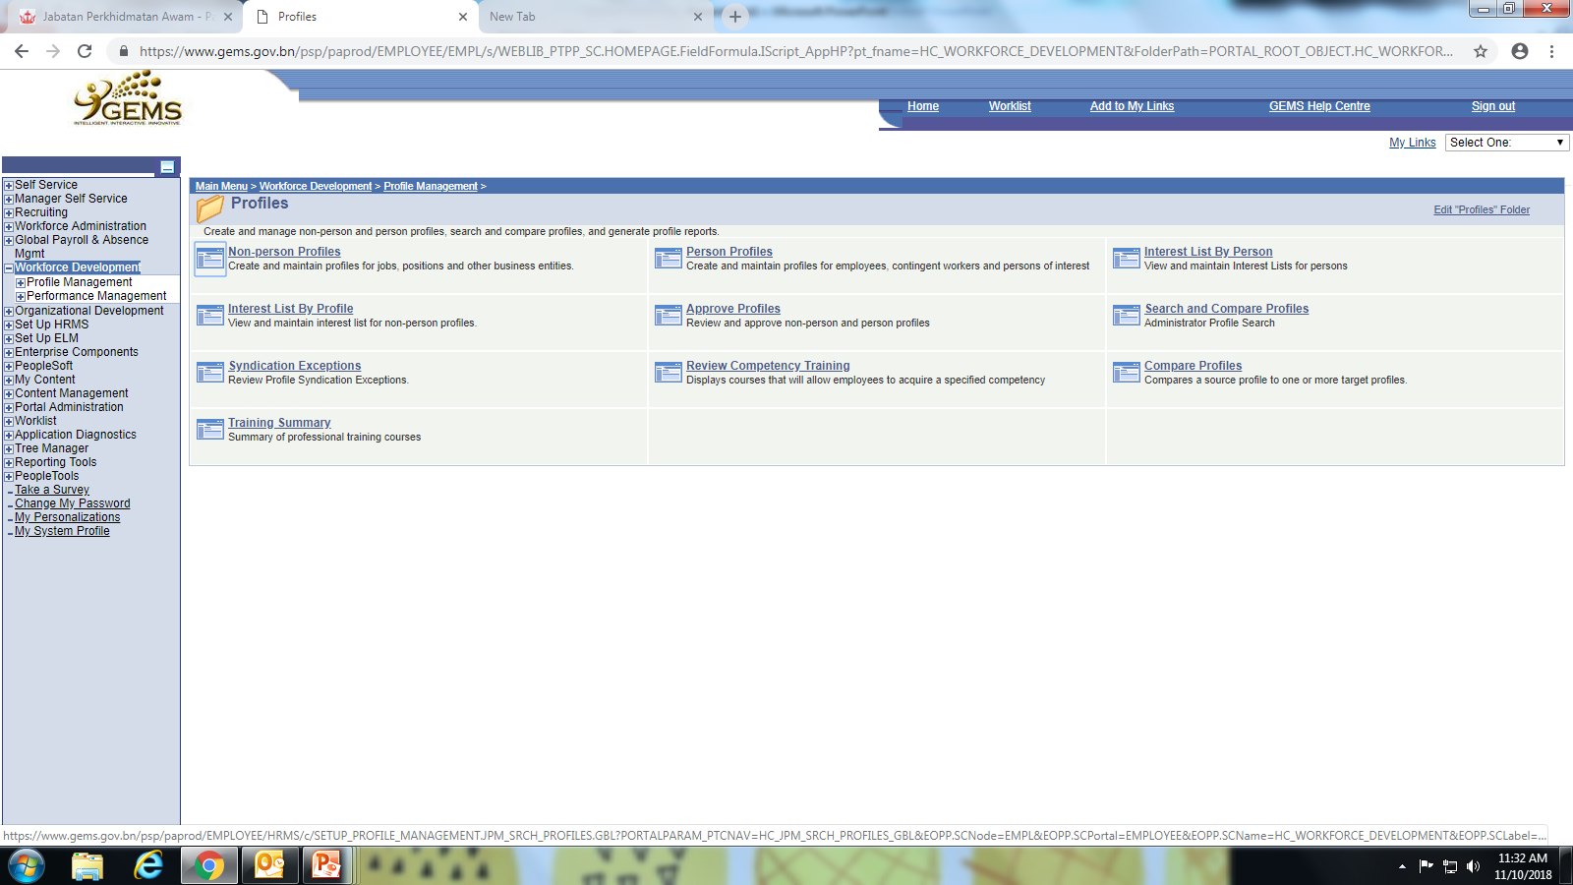
4. Klik Training Summary

Slide 5
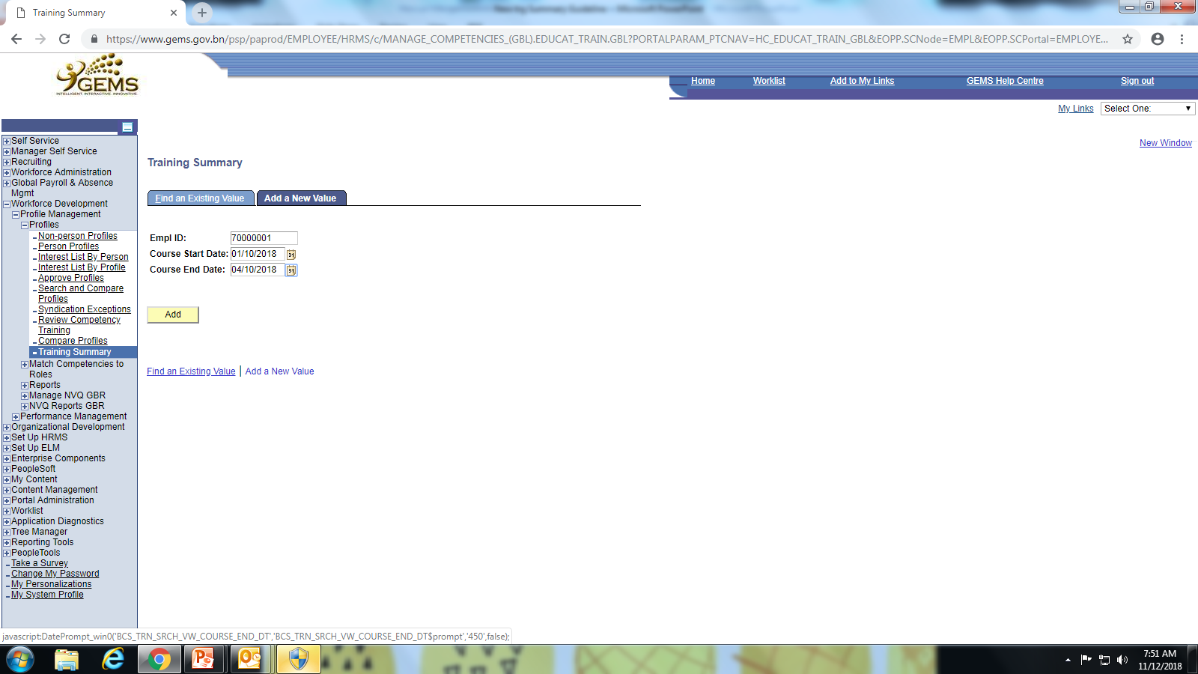
5. Klik Tab Add a New Value
6 i. Masukkan No. Kad Pengenalan pada ruangan Empl ID
ii. Klik ikon kalender dan pilih tarikh mula latihan pada ruangan Course Start Date
iii. Klik ikon kalender dan pilih tarikh akhir latihan pada ruangan Course End Date
7. Klik Add

Slide 6
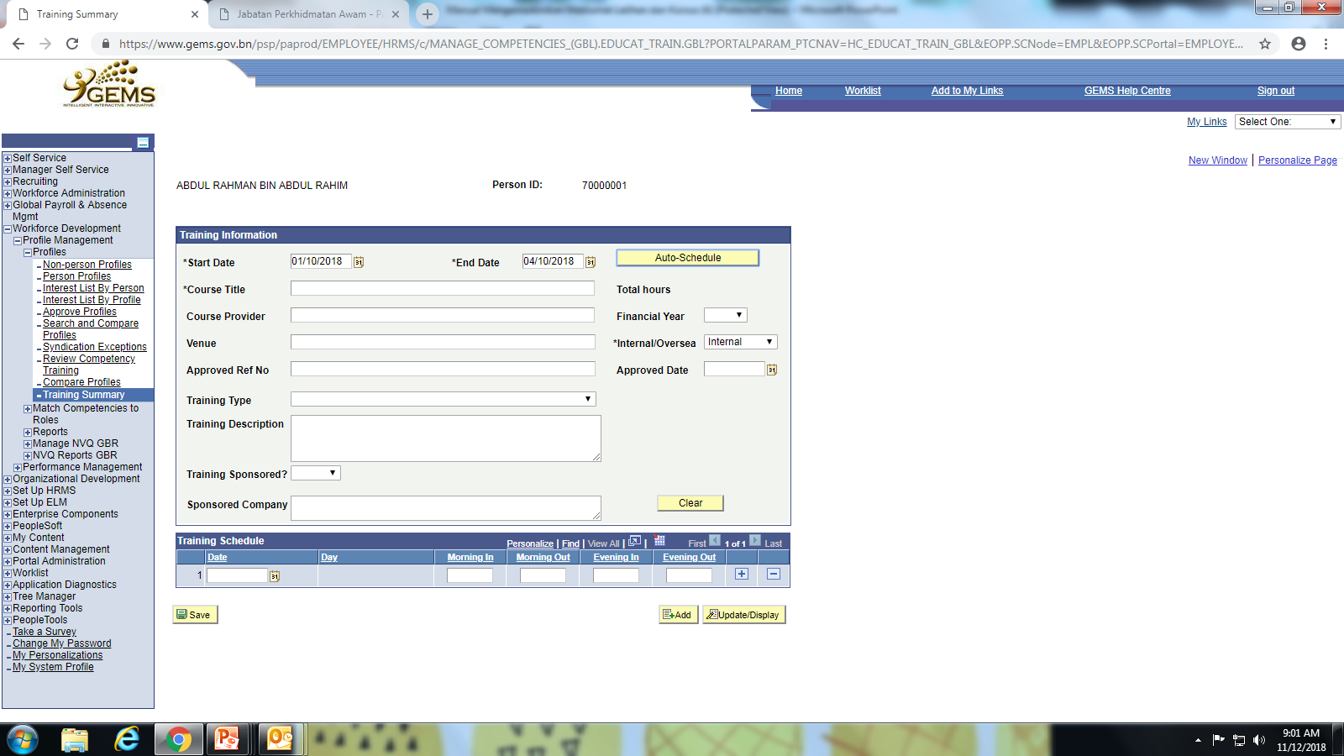
8. Masukkan nama latihan
Sila pastikan untuk klik Auto-Schedule bagi menampakkan waktu-waktu latihan terpapar pada ruangan Training Schedule di bawah.
9. Masukkan Institusi yang menganjurkan latihan
10. Masukkan nama tempat latihan diadakan
12. Masukkan tahun latihan yang diikuti
11. Masukkan bilangan rujukan Minit/Memo
13. Pilih tempat latihan samada Internal (Dalam Negeri) ataupun Oversea (Luar Negeri)
14. Klik ikon kalender dan pilih tarikh bilangan rujukan
17. Sila pilih samada latihan ini ditaja ataupun tidak
18. Masukkan nama penaja bagi latihan tersebut
15. Pilih Jenis latihan
16. Nota mengenai latihan
19. Klik Save
Waktu-waktu latihan akan terpapar apabila punat Auto-Schedule diklik.
(Contoh seperti slide seterusnya)
20. Klik Add jika hendak memasukkan Training Summary yang seterusnya

Slide 7
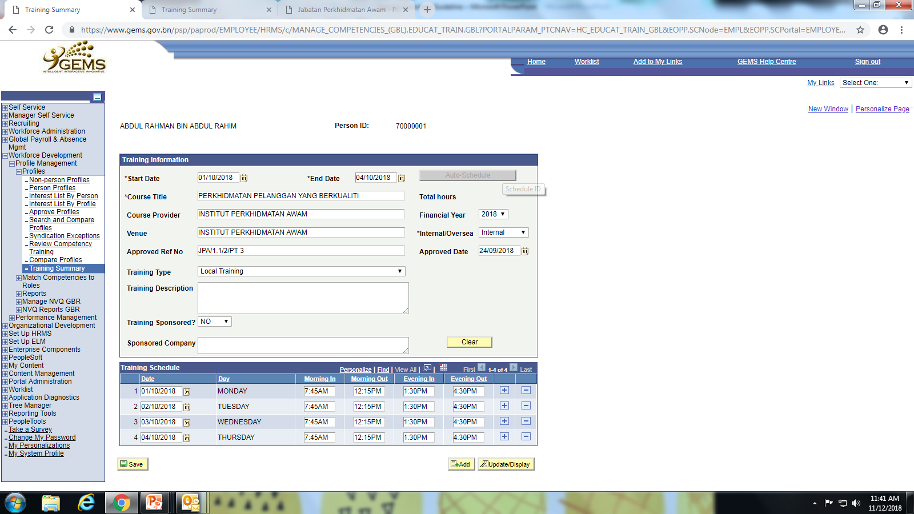
Waktu-waktu latihan akan terpapar pada ruangan Training Schedule secara otomatik jika punat Auto-Schedule diklik.

Slide 8

MANUAL BAGI MENGEMASKINIKAN
REKOD “TRAINING SUMMARY”
YANG SEDIA ADA

Slide 9
1. Klik Workforce Development

Slide 10
2. Klik Profile Management
3. Klik Profiles

Slide 11
4. Klik Training Summary

Slide 12
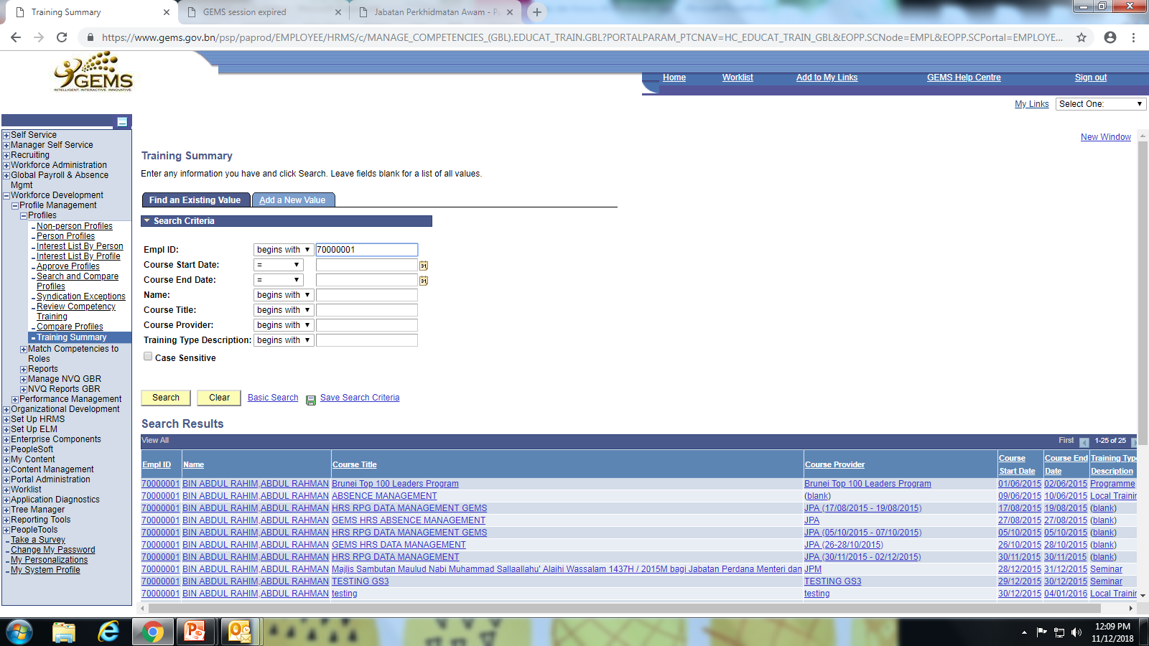
5. Klik Tab Find an Existing Value
6. Masukkan Nombor Kad Pengenalan pada ruangan Empl ID
7. Klik Search
8. Klik mana-mana latihan yang hendak dikemaskinikan

Slide 13
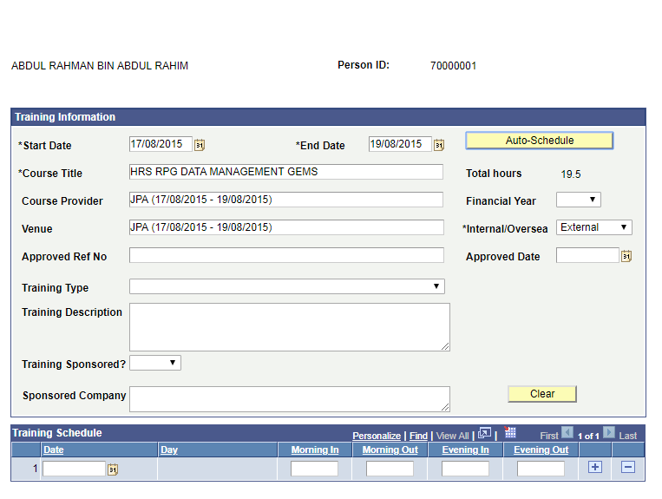
Rekod Training Summary ini adalah tidak lengkap kerana:
Beberapa ruangan masih tidak diisikan
Waktu-waktu latihan tidak terpapar
Auto-Schedule yang tidak diklik sehingga menyebabkan waktu-waktu latihan tidak terpapar
Ruangan yang masih kosong dan perlu dikemaskinikan

Slide 14
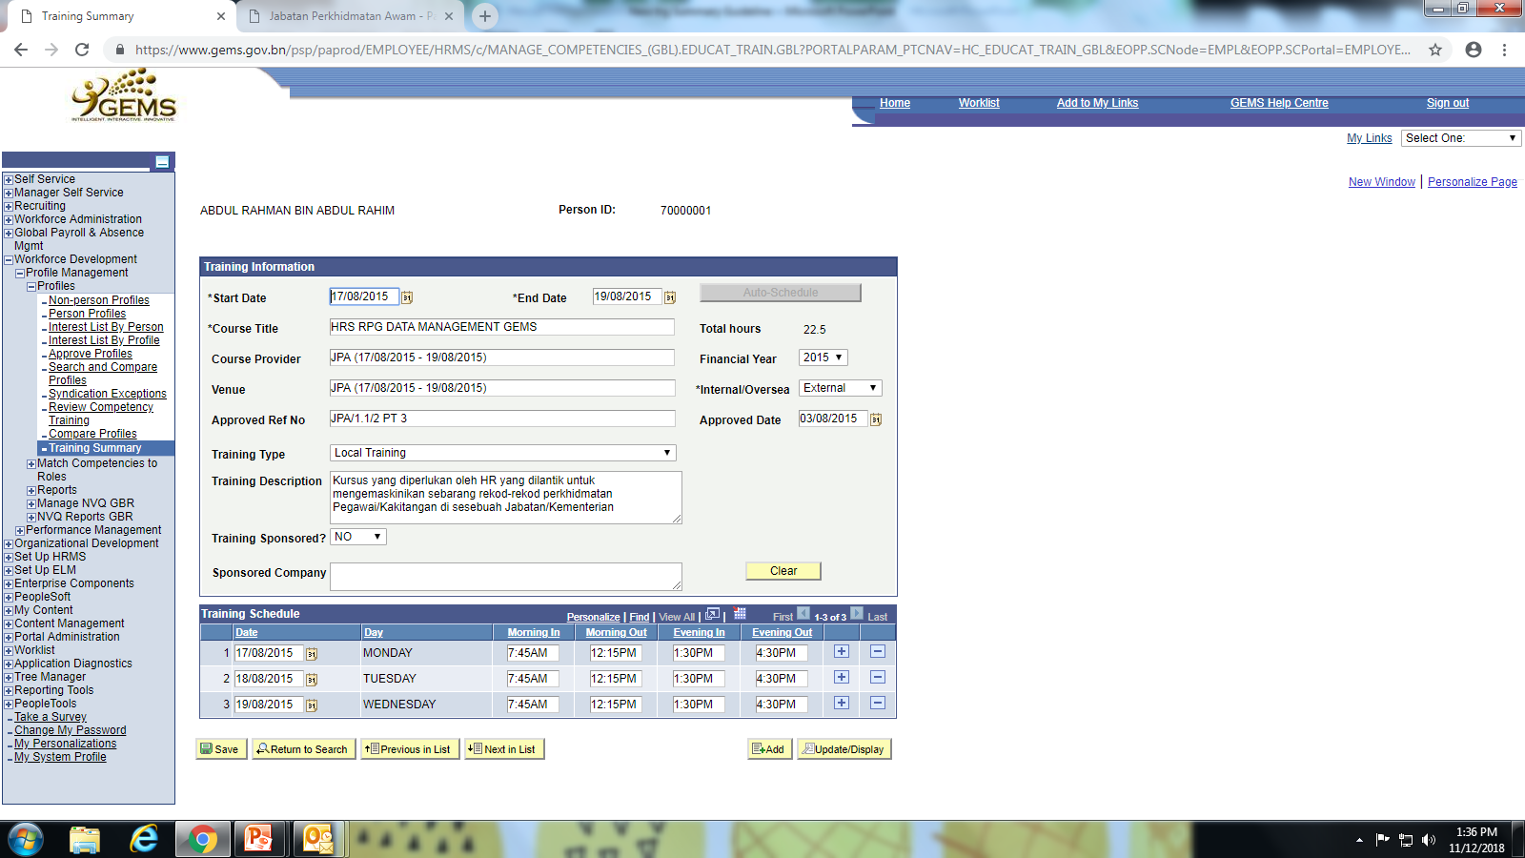
Rekod Training Summary yang telah lengkap dikemaskinikan dan teratur
9. Klik Save setelah pengemaskinian rekod selesai

